Slide 1
Грибы
Презентацию для детей старшего возраста подготовила воспитатель ГБОУ СОШ № 69 имени Б.Ш. Окуджава г. Москвы Терехова Е.Г.

Slide 2
Полезные свойства грибов:
Маленькое количество жиров;
Полезные свойства грибы практически на утрачивают после термической обработки;
Содержат большое количество минералов, витаминов, углеводов, кальция, йода;
При частом употреблении в пищу грибов на развиваются, а иногда вылечиваются некоторые тяжелые заболевания

Slide 3
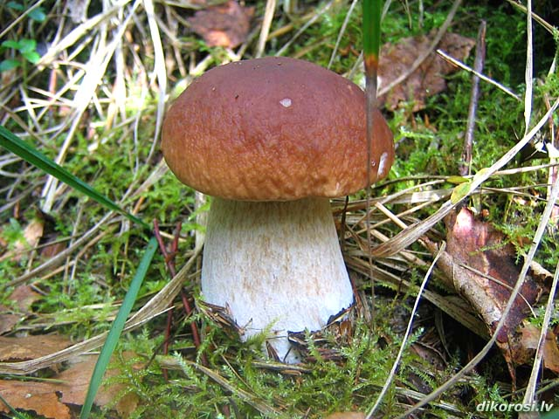
Самый главный гриб среди грибов – это белый гриб. Его еще называют «боровик».

Slide 4
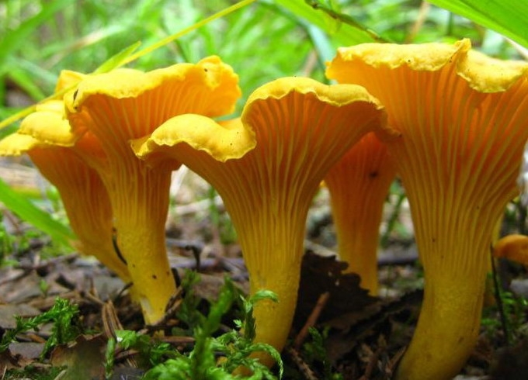
Лисички получили свое название из-за оранжевого окраса, напоминающего цвет лис.

Slide 5
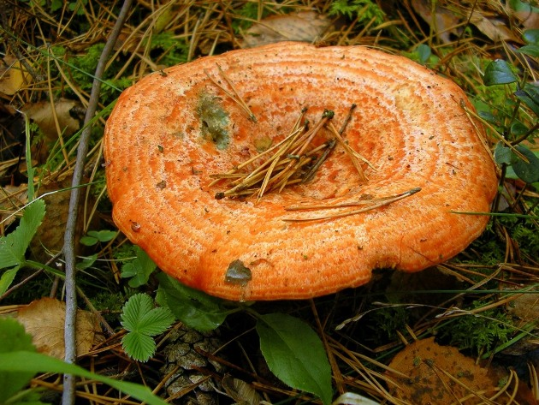
Это рыжик. Он считает себя родственницей грибам-лисичкам.

Slide 6
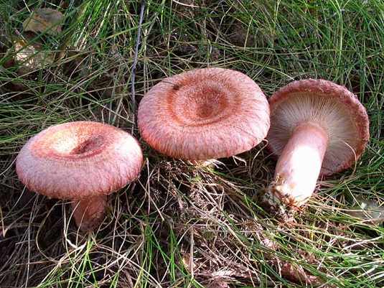
Розовая волнушка.
Как вы считаете, почему ее так зовут?

Slide 7
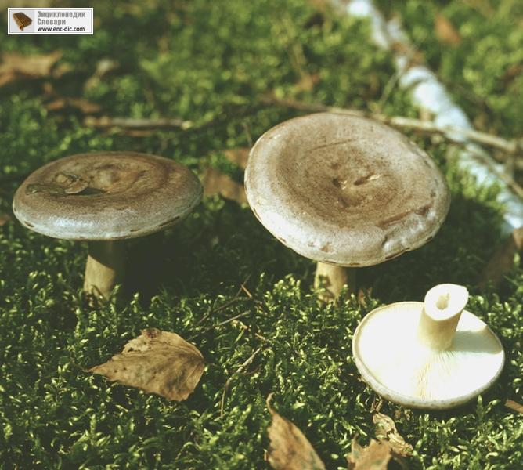
Груздь – схож формой с волнушкой.
В чем их отличия?

Slide 8
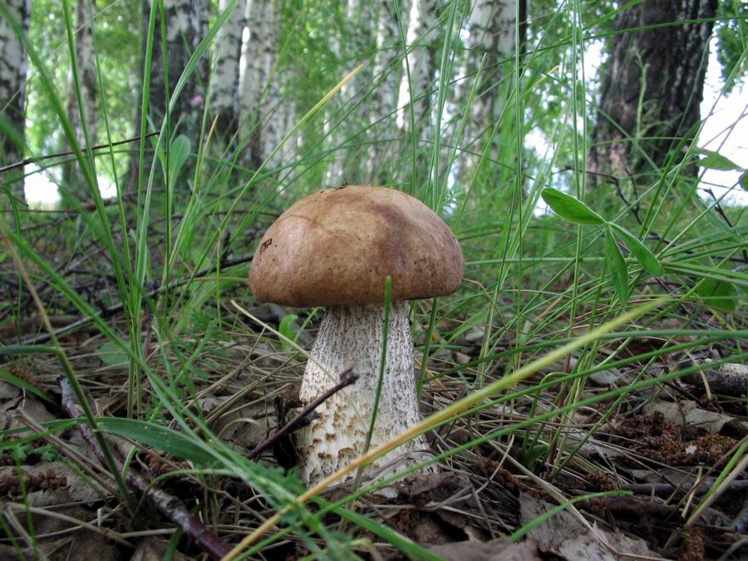
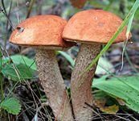
Подберезовик Подосиновик
Сравните эти грибы

Slide 9
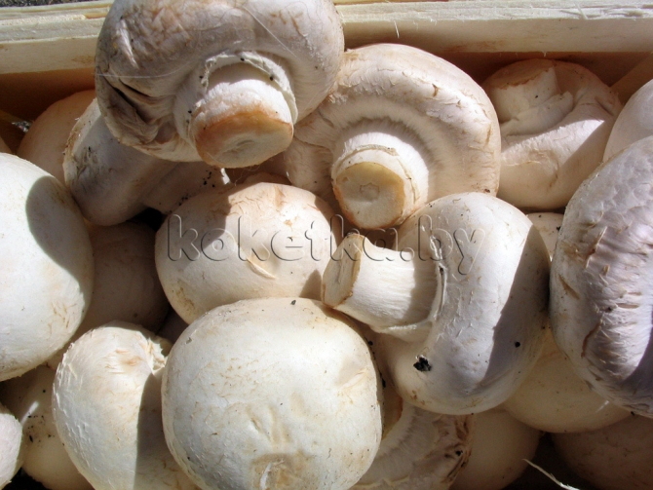
Шампиньоны бывают: полевые, лесные, садовые. Но мы свами привыкли видеть и покупать садовые.
Эти подвиды почти не отличаются друг от друга. На фотографии представлены садовые шампиньоны.

Slide 10
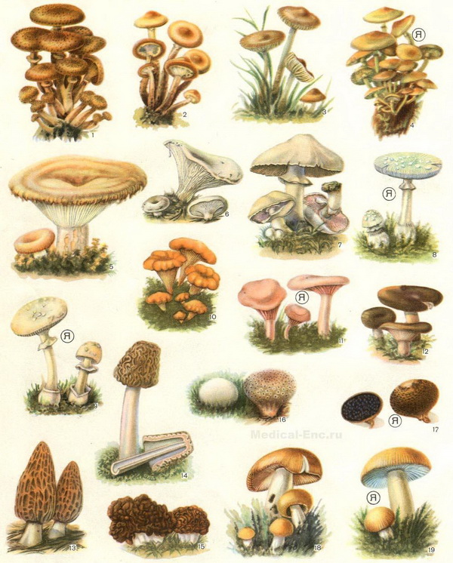
Ядовитые грибы

Slide 11
Правила собирания грибов.
Не рви те грибы, в которых ты не уверен.
Не ходи в лес, без взрослых.
Нельзя собирать грибы в черте города.

Slide 12
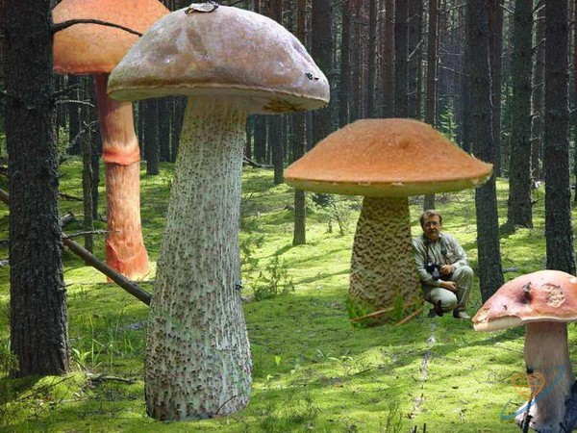
Бывает ли такое?

Slide 13
Конец.
Презентацию подготовила Терехова Е.Г.

